Slide 1
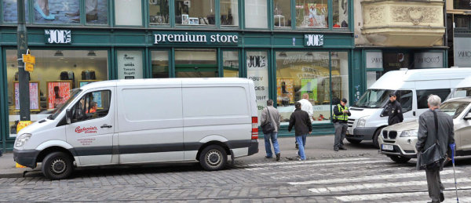
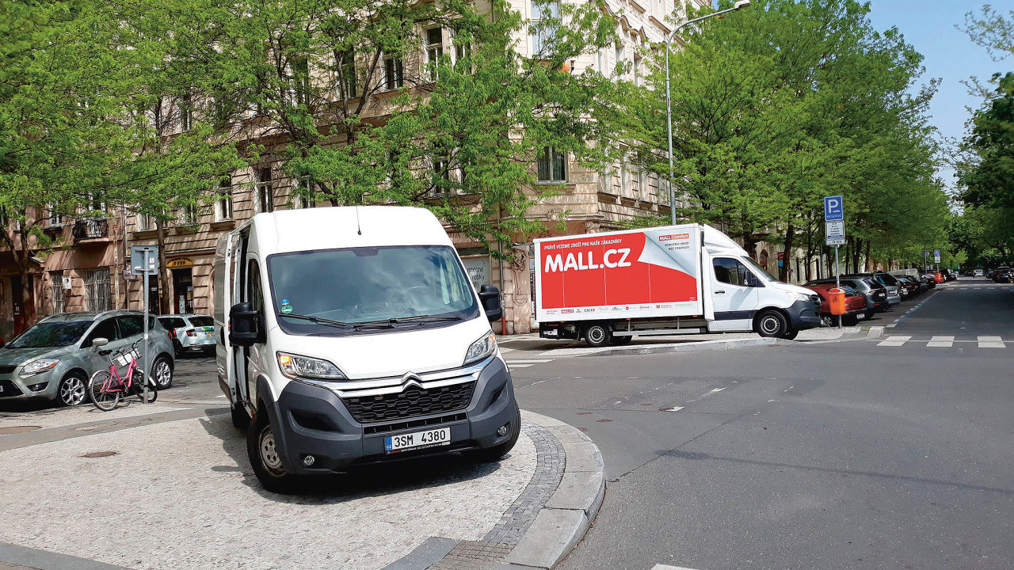
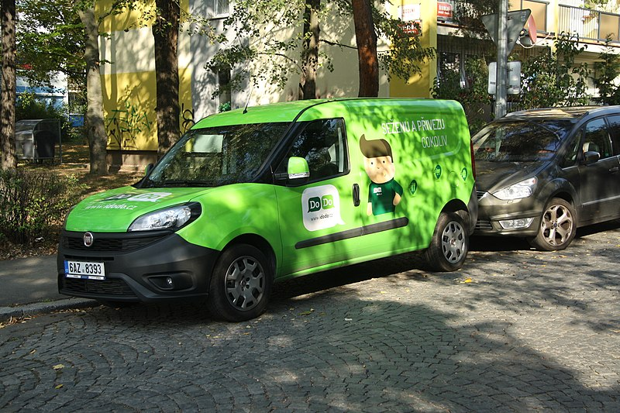
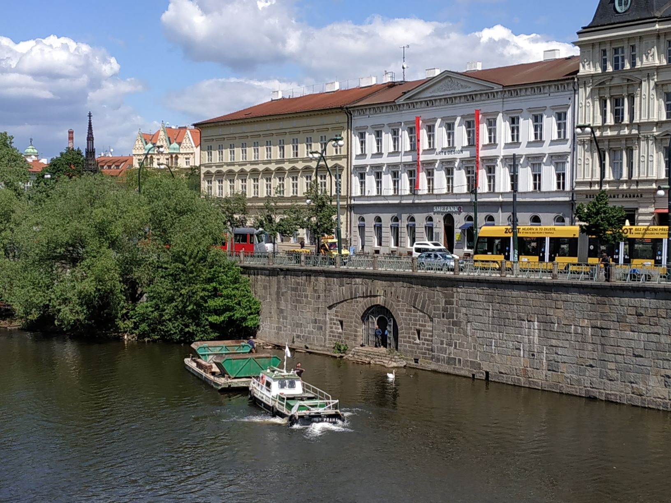
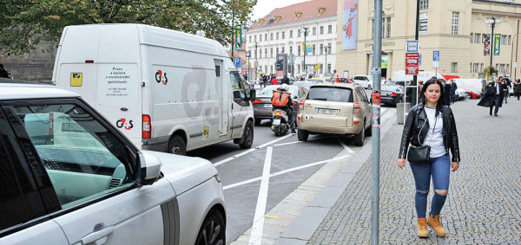
City logistika
z pohledu
Prahy
Bc. Marek Binko
specialista koncepce dopravy
Foto HN, Wikimedia Commons, autor

Slide 2
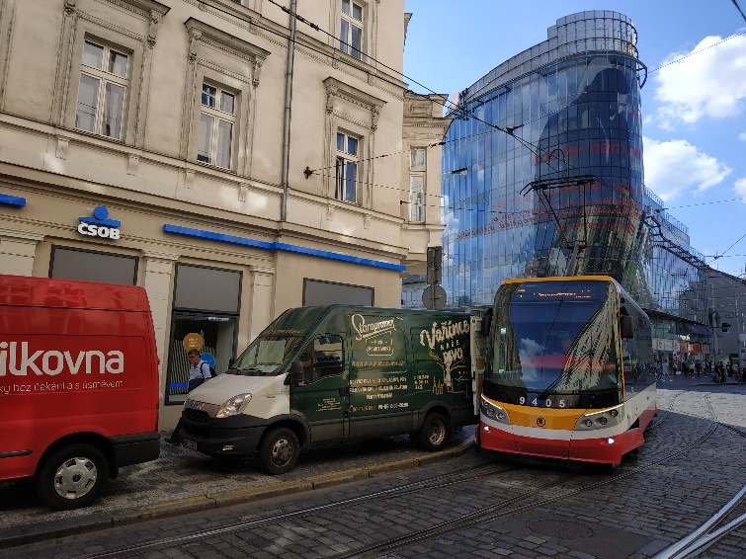
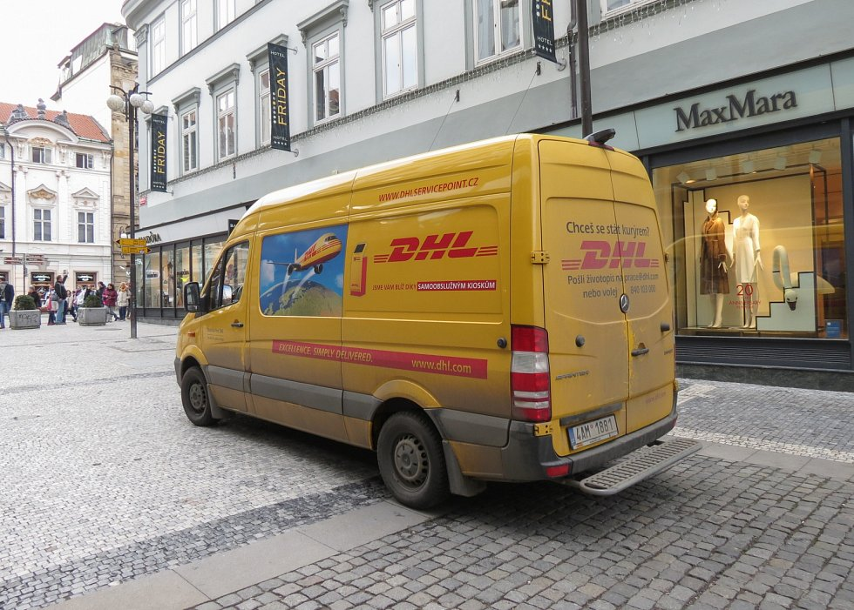
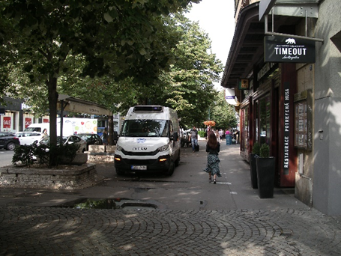
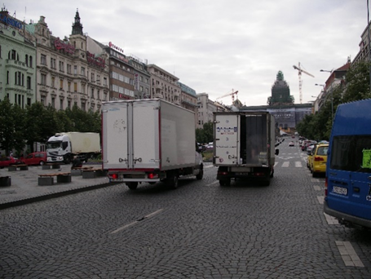
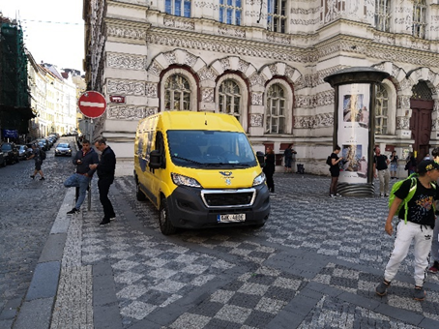
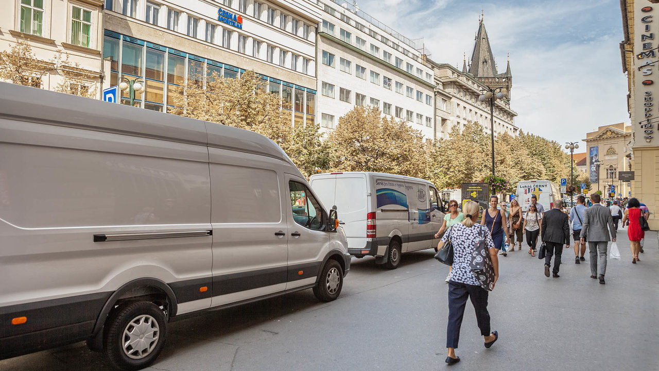
Ekonomika měst je materiálově stále náročnější, prostor pro dopravu zboží je ale sdílený i pro ostatní a je limitován historickým vývojem sídel
Foto M.O.Z. Consult, HN, Shutterstock, autor

Slide 3
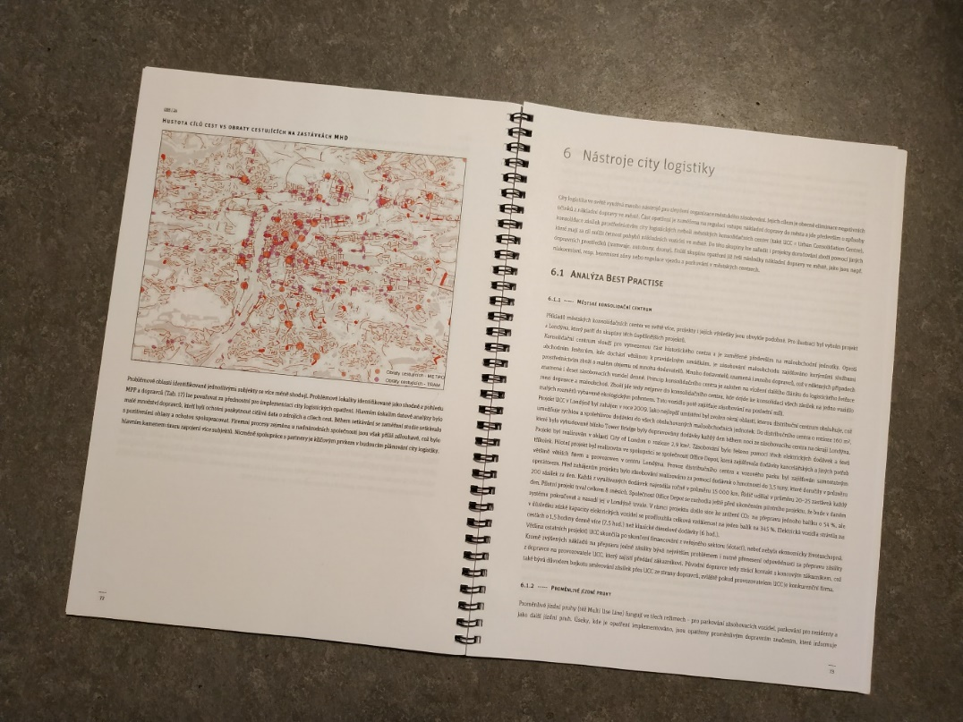
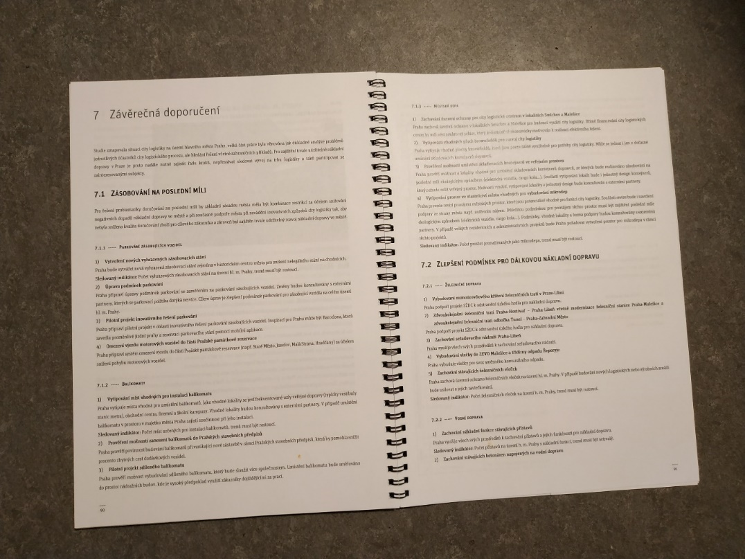
Studie city logistiky na území hlavního města Prahy
zadána Radou HMP dne 19. 12. 2017 ke zpracování na IPR Praha
dokončena ke konci dubna 2019 a předána Radě HMP
schválena Radou HMP dne 8. 6. 2020
Úlohou města je moderovat trh logistiky tak, aby dopady trhu nebyly k neprospěchu města, město nemá do trhu aktivně vstupovat

Slide 4
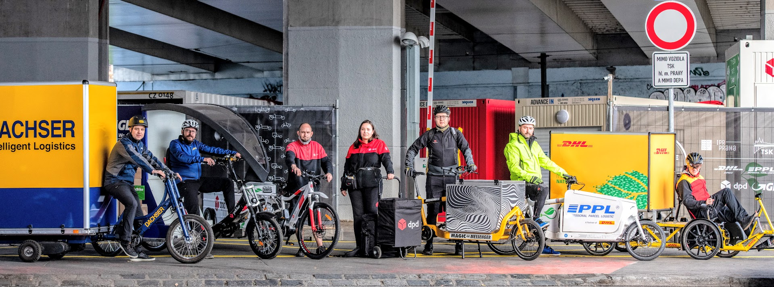
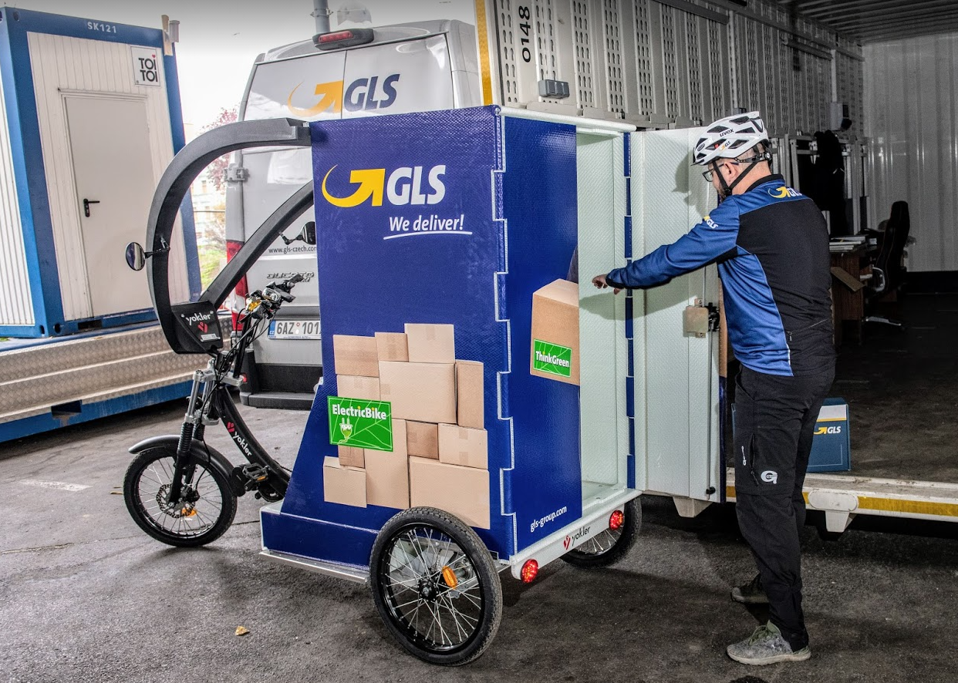
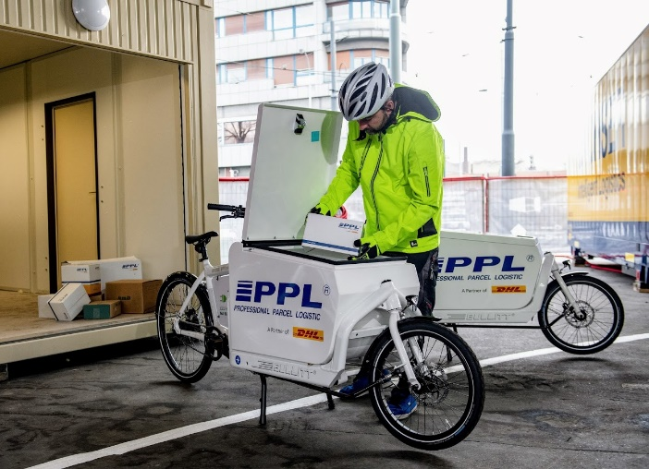
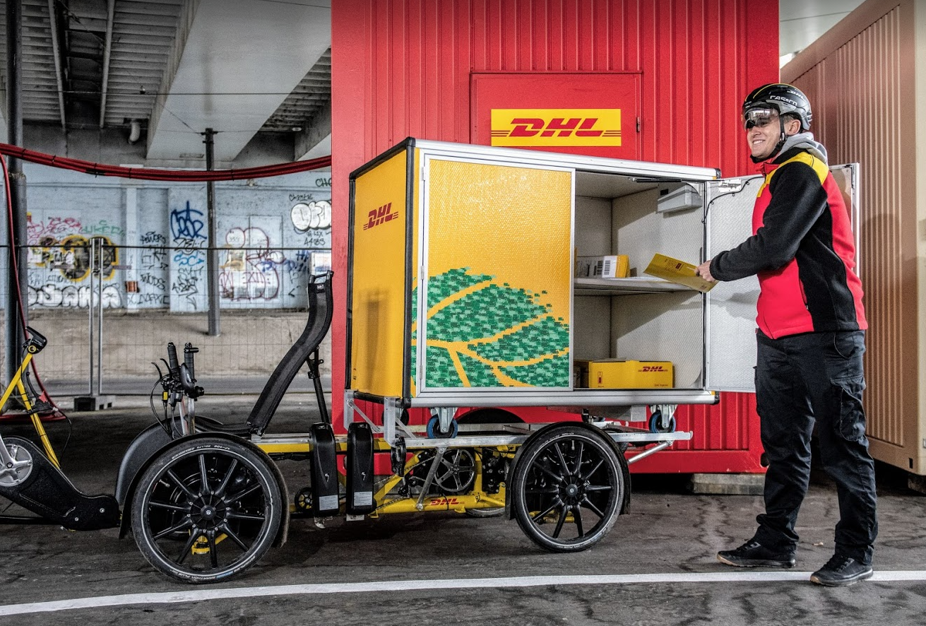
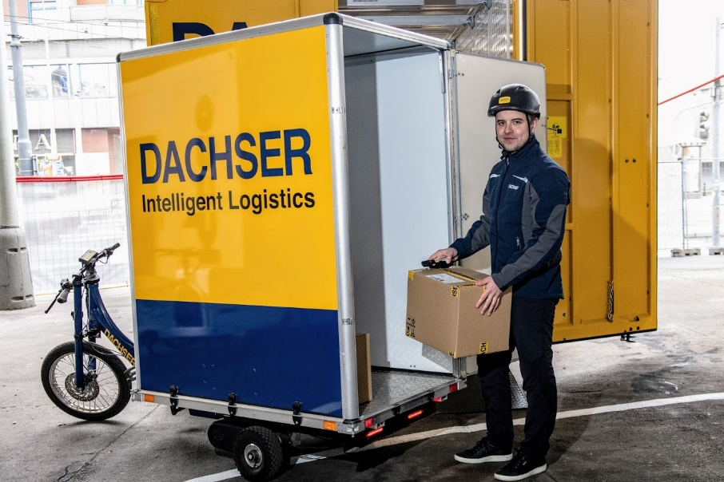
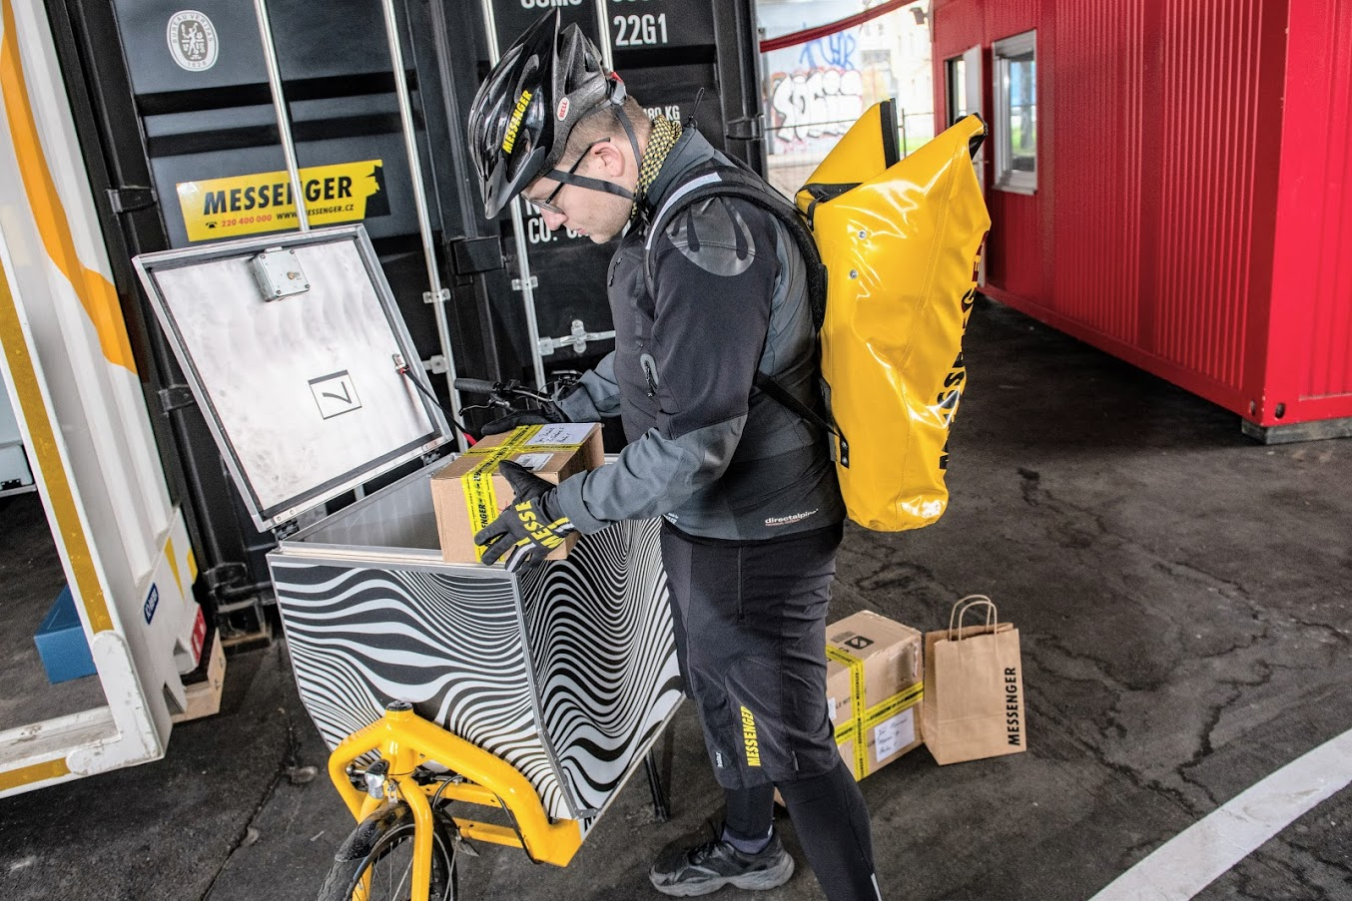
Konkrétní realizované kroky
18. 11. 2020 zahájen provoz mikrodepa Florenc
8. 12. 2021 zahájen provoz 2. mikrodepa Anděl
Foto depot.bike

Slide 6
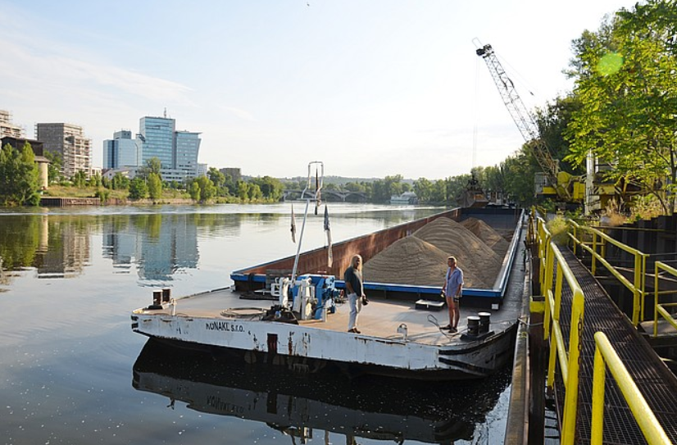
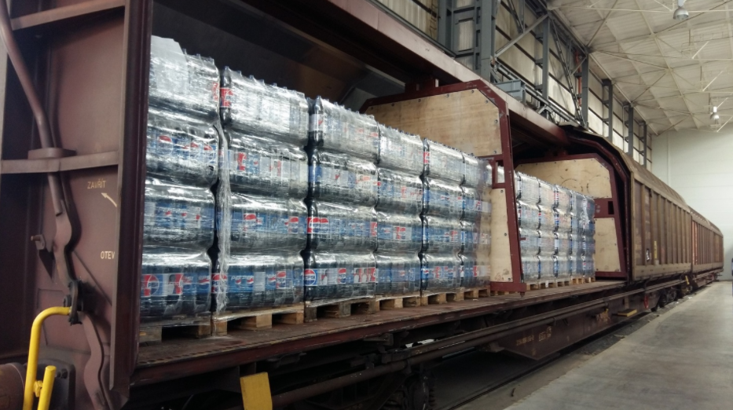
Další aktuální témata v řešení
rozšiřování sítě a provoz mikrodep v režii soukromého sektoru
rozšiřování sítě balíkomatů a výdejen zásilek, vize balíkových schránek v domech
parkování dodávek v zónách placeného stání
reálné možnosti většího zapojení železnice a plavby do systému zásobování města
Foto tbg-metrostav.cz, mistoprodeje.cz

